Slide 1
Paper review
Speaker：Pin-Rui Zhu
2024.05.28
Notes:
大家午安~今天由我負責幫大家進行paper review。

Slide 2
General Features of MCSs with the Organization of Multiple Parallel Rainbands in China
PEIYU WANG AND ZHIYONG MENG
(Monthly Weather Review, 2023)
Notes:
我要報告的是由Wang and Meng在2023年9月所發表的文章，而這篇文章要探討的議題是中國地區具有多重平行雨帶的MCSs之典型特徵，是一篇呈現統計結果的文章。

Slide 3
Outline
Introduction
Data and Methods
Results
Spatial Distribution
Temporal Distribution
Movement and Duration
Morphology
Precipitation Features
Summary
References
Notes:
這是我的報告大綱，分成此處所列的五個部分。
首先，會先介紹一下中尺度對流系統(MCSs)的各種型態與過往研究，並引入多重平行雨帶的概念；接著，將介紹本篇文章所使用的資料及分析方法；再來進入統計結果的呈現，包含多重平行雨帶在時、空上的分布特徵、移動特徵、形態學與降水特徵；最後，進入總結的部分。

Slide 4
Introduction
A mesoscale convective system (MCS) is a cloud system occurring in connection with an ensemble of thunderstorms and produces a contiguous precipitation area on the order of 100 km or more at the horizontal scale along at least one direction (Houze et al. 1989; Laing and Fritsch 1997; Houze 2018).
Severe weather associated with MCSs is closely related to their organizational modes.
According to the different arrangements of convective and stratiform rainfall regions, various organizational modes have been identified.
Parker and Johnson (2000)
Gallus et al. (2008)
Notes:
中尺度對流系統(簡稱為MCS)是一種常見的降水系統，其空間尺度(也就是延展的範圍)至少在水平某一方向上需要為100公里或更大的數量級；而其所伴隨的劇烈天氣現象往往與本身之組織型態緊密相關。
根據MCS對流降水區與層狀降水區不同的配置方式，我們可以據此定義出各種MCS的組織型態。許多學者都對此議題進行過很詳細的探討，接下來我們將借用兩篇經典的研究，包含Parker and Johnson (2000)與Gallus et al. (2008)，來說明MCS的組織型態有哪些。
【注意】
對流區可以是對流降水區，也可以是對流雲區；層狀區可以是層狀降水區，也可以是層狀雲區。MCS之分類是依照對流降水區與層狀降水區之配置不同而做的區分，用字上要精準。

Slide 5
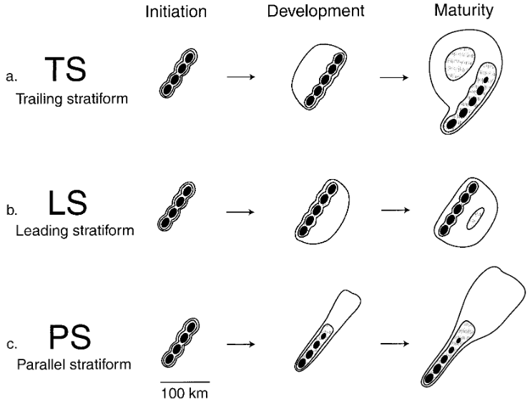
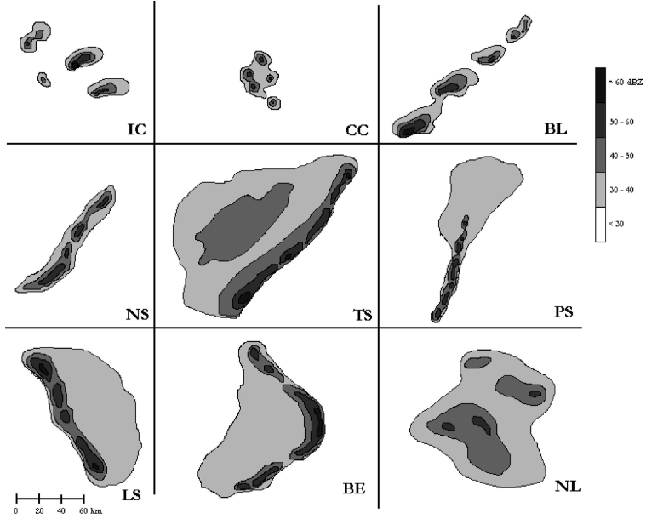
Introduction
For example, Parker and Johnson (2000) proposed three organizational forms of linear convective systems:
Trailing stratiform (TS)
Leading stratiform (LS)
Parallel stratiform (PS)
Also, Gallus et al. (2008) divided convective storms occurring in ten central states of the United States as the following categories:
Isolated cells (IC)
Clusters of cells (CC)
Broken line (BL)
Squall line with no stratiform rain (NS)
TS, PS, LS
Bow echo (BE)
Nonlinear system (NL)
Parker and Johnson (2000)
Gallus et al. (2008)
Notes:
首先，Parker and Johnson (2000)將線狀對流系統分成三大種類，分別是
層狀降水區在對流降水區後方的「trailing stratiform」，簡稱為TS
層狀降水區在對流降水區前方的「leading stratiform」，簡稱為LS
層狀降水區與對流降水區平行排列的「parallel stratiform」，簡稱為PS
而Gallus et al. (2008)則將中尺度對流系統再細分為更多種類，如：獨立的對流胞(IC)、簇擁在一起的對流胞(CC)等等的九大類。
【注意】
RKW theory主要是在描述層狀降水區在對流降水區後方的MCS(如：TS)之發展情況；而且其是在完全平坦的地面上(無地形)，同時針對的是long-lived的squall line system，生命期至少超過12小時。

Slide 6
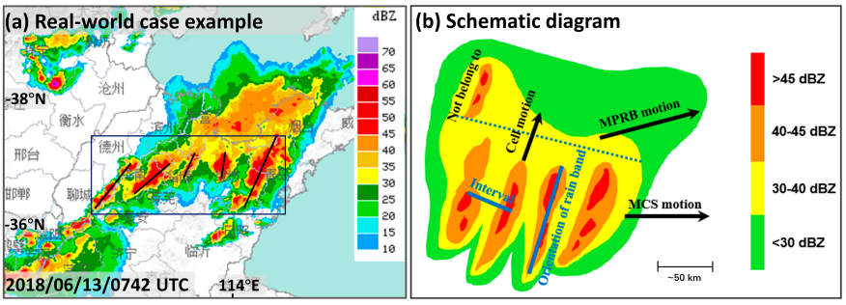
Introduction
Furthermore, they found that linear systems could generate more severe weather than nonlinear (NL) systems.
MCSs which contain multiple parallel rainbands (MPRBs) were proposed by Luo et al. (2014). According to their study, MPRBs possess the following two types of training effects:
Echo training: The convective cells move along individual rainbands.
Rainband training: The parallel rainbands move along the direction of movement of the MCS.
Notes:
除此之外，他們也發現當對流系統組織成線狀時，往往會帶來較為劇烈的天氣。
羅等人在其2014年的研究裡發現MCS含有多重平行雨帶(簡稱為MPRB)的結構，這算是此種類型的MCS首次在研究中被提出，其實際的雷達回波圖結構如圖(a)所示。針對多重平行雨帶而言，它有以下兩種training effects:
當對流胞沿著個別雨帶的走向移動，使回波(對流胞)像火車一樣重複通過同一地區=>echo training (像火車一樣的回波)
當雨帶本身沿著MCS移動的方向移動，使雨帶像火車一樣重複通過同一地區=>rainband training (像火車一樣的雨帶)
圖(b)則是多重平行雨帶的示意圖，我們可以把它想像成許多條個別雨帶的大總和，是一個整體的概念，在後續資料與方法的章節中還會再提及，因此關於這部分就先留到稍後再做詳細的說明。

Slide 7
Introduction
In recent years, many case studies have been conducted to examine the formation mechanism of the MPRB structure in coastal South China.
The lifting of warm air by a gust front (Wang et al. 2014)
Rapid splitting and reestablishment (RSRE) of rainbands (Liu et al. 2018)
Terrain (Wang et al. 2021)
However, the general features of the spatial and temporal distributions of MCSs with MPRBs and their formation environment in China remain unknown.
Notes:
近年來，許多case studies的重點都放在探討多重平行雨帶的形成機制，包含陣風鋒面將暖空氣舉升、雨帶的快速分裂與重新建立(RSRE)及地形的影響等。然而，具有多重平行雨帶的MCSs之時、空分布特徵以及其形成時之環境特徵均尚未被清楚地研究與討論，因此，這便是作者在本篇文章中想要著重的科學議題。

Slide 8
Data and Methods
Dataset:
China Meteorological Administration (CMA)
Regional radar mosaic of basic reflectivity
an optimal selection from the lowest three elevation angles (i.e., 0.5º, 1.5º, and 2.4º)
Hourly rainfall observation data
ECMWF fifth-generation of atmospheric reanalysis (ERA5)
Hourly data with a 0.25º x 0.25º horizontal resolution
Notes:
作者進行研究分析的資料來源大致可以分為以下兩類：
中國氣象局：區域雷達合成回波圖與綜觀氣象站每小時的降水資料
雷達回波資料主要是用來辨識MCS的生成與其後續的發展及演變過程，有採用的仰角為0.5度、1.5度與2.4度(也就是其雷達前三低的仰角)。作者制定了一系列的條件與閾值，視情況選擇要使用哪一個仰角的資料，這樣做主要是為了避免低仰角有大範圍的超折射現象(槽化現象)與地形的阻擋效應。簡而言之，作者這套方法的精神其實很單純，就是如果這個仰角的資料可能因地形阻擋的緣故有很多缺值，或受到超折射現象的影響而有很多雜波，就選擇使用其他仰角的資料來取代。(作者並未交代其操作手法的細節)
ERA5之再分析資料
其水平解析度為0.25度乘上0.25度，主要是用來分析多重平行雨帶出現時的綜觀環境特徵。
【補充資料：超折射現象】
當低層大氣存在逆溫(inversion)現象，或者在剛下過雨使得近地面的空氣相當潮濕的狀態下，空氣的折射率將隨高度上升而迅速減小，進一步使雷達電磁波在大氣中傳遞的過程向折射率大的一方偏移，這種電磁波偏移的過程又稱為超折射(super refraction)現象。當偏移的狀況過於極端，造成雷達波下彎照射到海面或陸地時，來自地表的反射能量會被雷達接收到，因而使雷達螢幕上出現大範圍的弱回波區，但是這種回波屬於非氣象回波，該處實際並無降雨發生。

Slide 9
Data and Methods
Identification of MPRBs:
Find MCSs:
An MCS is defined when the area of radar reflectivity above 40 dBZ in the radar mosaic persists at least 3 h and the area with reflectivity above 30 dBZ longer than 100 km along at least one direction persists for longer than 3 h.
Find rainbands in the identified MCSs:
Rainbands are determined when the area with a continuous radar reflectivity above 40 dBZ exhibits a length of more than 30 km with a long-axis to short-axis ratio greater than 2.
Find MPRBs:
MPRBs are defined when the following criteria are satisfied:
at least three rainbands simultaneously exist for more than 20 min
the angles between the long axes of all rainbands are less than 45º
On the entire major axis of any rainband within the examined MPRB, there exists at least one point through which a straight line parallel to the minor axis of the rainband intersects with other rainbands
Notes:
有了雷達、降水與再分析資料之後，作者的下一步就開始尋找，究竟多重平行雨帶在哪裡。簡單來說，他主要依據以下的三個步驟來進行：首先，先找出中尺度對流系統(MCS)的位置，再於這些MCS中尋找其雨帶，最後，在這些已經尋找出的雨帶中，辨別出哪些屬於多重平行雨帶。
在作者的研究中，MCS必須滿足雷達回波大於40 dBZ的區域至少要持續三小時，且雷達回波大於30 dBZ的區域至少在其中一個水平方向上的尺度要超過100公里並持續三小時以上。滿足這個條件的對流系統，即為本研究中的MCS。
接著在這些MCS中，若雷達回波超過40 dBZ的區域之長度超過30公里，且其長軸與短軸之比超過2(也就是長軸的長度至少為短軸的兩倍，表示其為帶狀結構)，則便將這些區域定義為雨帶。
最後，這些雨帶如果又滿足以下的三個條件，則稱為多重平行雨帶：第一，至少要有三條雨帶同時存在超過20分鐘；第二，每條雨帶長軸之間的夾角必須要小於45度，以確保雨帶之間近乎平行；第三，在平行於每條雨帶的短軸方向上，至少都能找到一條直線能與其他雨帶相交，以確保雨帶之間是屬於同一個群體的。

Slide 10
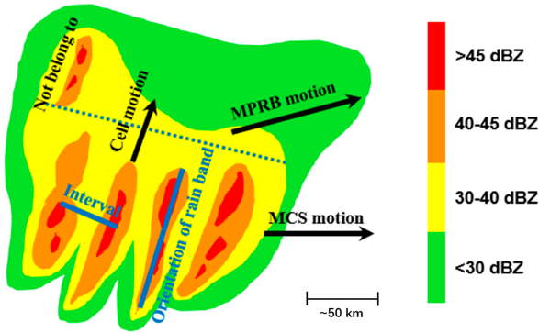
Data and Methods
Identification of MPRBs (example):
RB5
MCS
RB3
RB1
RB4
RB2
RB1 + RB2 + RB3 +RB4 = MPRB
Notes:
剛剛的這段文字說明可能沒有那麼好理解，因此接下來我用這張示意圖舉例，描述MCS、雨帶及多重平行雨帶之間的關係。
我們剛剛說，MCS必須滿足雷達回波大於40 dBZ的區域(也就是圖中這些橘色與紅色的區域)至少要持續三小時，且雷達回波大於30 dBZ的區域(也就是圖中除了綠色以外的所有區域)至少在其中一個水平方向上的尺度要超過100公里並持續三小時以上，因此MCS的範圍就是深紅色框線所圍的區域。
那在這個MCS中，若雷達回波超過40 dBZ的區域之長度超過30公里，且其長軸與短軸之比超過2，則將這些區域定義為雨帶，因此雨帶的範圍就是這五個深藍色框線所圍的區域，分別標記為rainband1至rainband5。
最後，我們可以很明顯地看出這五條雨帶長軸之間的夾角都小於45度，但是對於最上方的這條雨帶(rainband5)而言，在平行於其短軸的方向上，我們無法找到任何一條直線能與下方這四條雨帶相交，因此只有下方這四條雨帶，也就是rainband1、rainband2、rainband3與rainband4，會被定義為一組多重平行雨帶。
而根據這張示意圖，我們也可以很明顯地看出，個別對流胞(雨帶)往北北東方移動，但整個包含多條雨帶的parent MCS往東移動，因此多重平行雨帶受到這兩個拉力的影響，而近乎往東北東方移動；也就是說，多重平行雨帶的移動會受到個別對流胞以及parent MCS移動的影響。

Slide 11
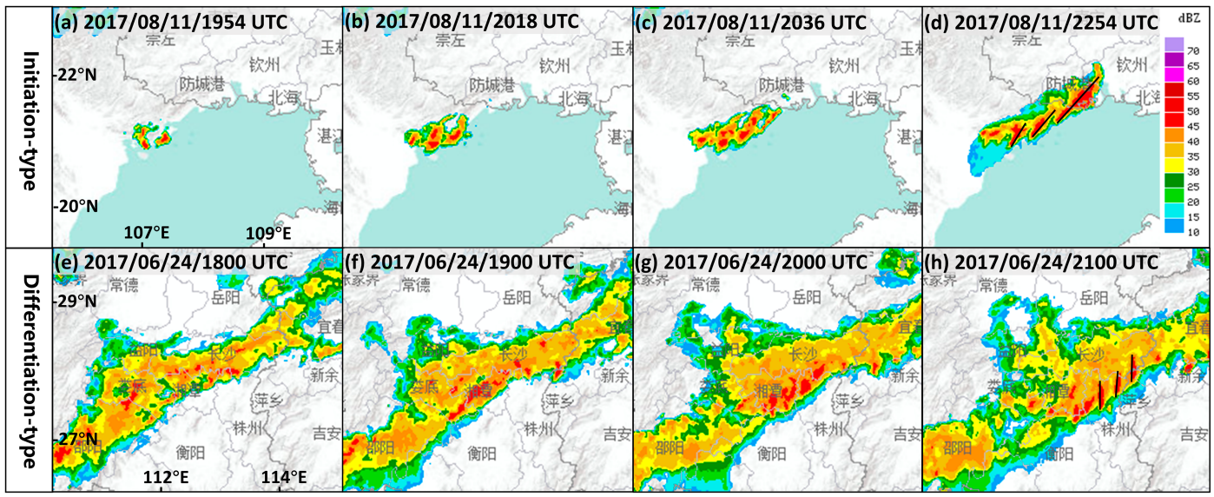
Data and Methods
Classification of MPRBs (Wang et al. 2014; Liu et al. 2018) :
Initiation type
Occur at the initiation stage of their parent MCSs
Most rainbands initiate and develop individually without obvious interaction
Differentiation type
Occur at the intensive and/or mature stages of their parent MCSs
Mainly form through the splitting of large rainbands or merging of isolated cells
Notes:
根據多重平行雨帶形成方式的不同，前人的研究與作者會將他們再細分為兩大種類，分別是initiation type與differentiation type。
initiation type通常發生在其parent MCS的初生階段，因此假設某個地區是對流肇始(CI)的熱點，且該區的大氣條件足以形成多重平行雨帶，則這些雨帶就高機率會是屬於initiation type，中國海南島西北方的北部灣就是這樣子的情況，稍後我們可以看到相關的統計結果。同時，對於initiation type而言，雨帶彼此之間偏向獨立發展，缺少明顯的交互作用，如圖(a)至圖(d)所示。
differentiation type則通常發生在其parent MCS的成熟階段，通常來自大雨帶的分裂或獨立的小對流胞之合併，如圖(e)至圖(h)所示。

Slide 12
Data and Methods
Movement of MPRBs:
The movement of MPRB is defined using the center of the MPRB at the beginning and ending times of MPRB duration. The center of MPRB is defined as the center of the quadrilateral (四邊形) formed by the two outermost rainbands.
Movement of rainbands:
The movement of rainbands is defined using the strongest rainband at the beginning time of the MPRB with the distance between the centers of this rainband at the beginning and ending times of MPRB duration.
Notes:
接著，以這張多重平行雨帶的示意圖為例，作者將其中心點(也就是圖上的黑色星號)定義為由該組多重平行雨帶所包含的兩個最外圍的雨帶所形成的四邊形之中心，而該中心在t1時刻與t2時刻之間的位移，則代表多重平行雨帶之移動距離，若除上移動時間，則可得到其移動速度。
至於個別雨帶的移動，作者則只看在t1時刻的時候，最強雨帶之中心的移動情況。同樣以這張示意圖為例，我們可以看到最左側的這條雨帶有最大的強度，因此對於雨帶的移動而言，作者就是以其移動情況做為代表，其餘的定義方式均與前述相同，就不多贅述。

Slide 13
Data and Methods
Training effects:
Echo training
Many intense convective cells pass in succession across the same location
The angle between the orientation and movement of the rainband is less than 20º (Doswell et al. 1996).
Rainband training
Many intense rainbands pass in succession across the same location
At least one straight line can be drawn connecting all the rainbands of an MPRB with an angle from the direction of the MPRB movement of less than 20º.
MPRB motion
Notes:
接下來看到的是前人研究與作者對於training effect的定義。在introduction中，我們已經有提到training effect可以細分為兩大種類，其一為echo training，其二則為rainband training。
Echo training代表回波像火車一樣重複通過同一個地區，因此當每一個對流胞(雨帶)的走向與其移動方向之間的夾角小於20度時，作者即稱之為echo training。
(按動畫)
Rainband training代表雨帶像火車一樣重複通過同一個地區，因此當通過所有多重平行雨帶中個別雨帶的直線(也就是圖中的紫色粗虛線)與多重平行雨帶移動方向之間的夾角小於20度時，作者即稱之為rainband training。

Slide 14
Data and Methods
Maximum 1-h precipitation during the MPRB period:
During the entire duration of an MCS, if the MPRB duration exceeds 20 min within a certain hour, this hour is counted as the MPRB hour.
For each MPRB hour, the 1-h accumulated rainfall is calculated over the rainfall stations located in a rectangular area covering all MPRBs during this particular MPRB hour.
The maximum 1-h rainfall within all MPRB hours is adopted to represent the 1-h maximum precipitation during the MPRB period.
Notes:
最後，要介紹什麼是MPRB period內的最大一小時降水。在這張示意圖中，叉叉的位置就代表測站。
在整個MCS的生命期當中，如果在某一小時內，比方說下午兩點到三點，多重平行雨帶的特徵持續了超過20分鐘，則我們就把下午兩點到三點的這一小時稱作MPRB hour。
實際上我們可能可以分析出許許多多個MPRB hour(比方說早上九點到十點、下午兩點到三點、晚上七點到八點……)，而在每一個MPRB hour當中，在能夠完整涵蓋多重平行雨帶的矩形區域內之測站的一小時累積雨量，就稱為MPRB hour內的一小時累積雨量，不同測站會有不同的數值，因此作者可以據此進行統計分析。而所有MPRB hour內的測站一小時累積雨量的最大值，作者就稱之為MPRB hour內的最大一小時累積雨量。

Slide 15
Organizational Transformation of MPRBs
(178)
(71)
(107)
linear mode: 36%
linear mode: 30%
Notes:
在2016到2020年總共五年的期間內，作者統計了178個具有多重平行雨帶(MPRB)的MCS個案，其中有71個個案屬於initiation type，而107個個案屬於differentiation type。
根據圖(a)，我們可知整體而言，多重平行雨帶主要由非線狀(nonlinear)的MCSs發展而來，佔了46%，其次則是各種線狀的MCSs(如：TS, PS, LS等)，佔了36%。至於initiation type與differentiation type，則分別主要由胞狀(cellular)的MCSs與非線狀的MCSs發展而來。

Slide 16
Geographical Distribution of MPRBs
(178)
(71)
(107)
favor convection initiation
The locations of MPRBs are not apparently terrain locked.
Notes:
那多重平行雨帶較常出現在哪些地理位置上呢?圖上的數字與色階代表多重平行雨帶的幾何中心在這五年內坐落於每個2度乘以2度矩形網格內的次數，作者以頻率(frequency)稱之。
整體而言，多重平行雨帶發生頻率最高的地點位於海南島西北方的北部灣及其沿岸地區，而在廣東、江西與山東等地則有一些次大值零星分布；對於initiation type而言，其發生頻率最高的位置同樣位於北部灣，這與該處往往是對流肇始的熱點相關，在前人的研究中亦有提及此點；對於differentiation type而言，其在空間上的分布與整體的多重平行雨帶分布較為相似，因此可以推知北部灣的頻率極值與initiation type及differentiation type相關，但其他地區的次大值則主要由differentiation type所貢獻。
最後值得一提的是，根據這三張圖我們可以發現，多重平行雨帶發生頻率較高之處並未被地形鎖定，因此顯然還有受到其他因素的控制。基於此想法，作者接下來就對背景的流場進行了一系列的分析，希望了解可能是什麼因素造成多重平行雨帶有這樣的空間分布。

Slide 17
Background Circulation Analysis
in the southwesterly flow and the southwesterly low- level jet at 850 hPa
+
in the front side of a westerly trough at 500 hPa
southern Shandong
Beibu Gulf
northern Jiangxi
Pearl River Delta region
Notes:
如同前頁所述，作者利用ERA5再分析資料針對了4個出現多重平行雨帶頻率較高的區域進行綜觀環境分析，此四張圖分別為不同時間與不同地點(包含山東、北部灣、江西與珠江三角洲)的個案分析結果，藍色實線為500 hPa的重力位高度，黑色實線為850 hPa的重力位高度，紅色線代表多重平行雨帶的位置，而黑色箭頭與灰階則分別代表850 hPa的風向與風速。
無論是哪一個個案，我們都可以發現多重平行雨帶出現的位置都在太平洋副熱帶高壓以西盛行西南風的區域，其風速甚強，並往往伴隨著850 hPa的低層噴流，代表低層大氣具有較強的垂直風切。在這樣的環境下，初生期的對流胞會持續被往東北方向平流，形成東北-西南走向的多重平行雨帶；同時，雨帶也往往發生在500 hPa西風槽的槽前，但在部份的個案中較不顯著。
而在江西的個案中，我們還可以看到來自南方的暖濕氣流與來自北方的乾冷氣流約在紅框處以北發生輻合，代表環境不但具有較強的垂直風切，也具有較強的水平風切；事實上在作者的統計當中，約有一半的多重平行雨帶是在具有明顯水平風切的環境下形成，意即環境的水平風切與垂直風切是決定多重平行雨帶空間分布的重要角色。

Slide 18
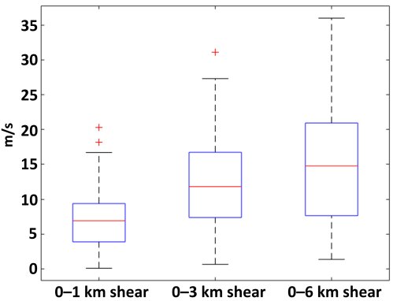
Vertical Wind Shear (VWS) Analysis
0~6 km VWS
0~3 km VWS
0~1 km VWS
southern Shandong
Beibu Gulf
15.4 m/s
northern Jiangxi
Pearl River Delta region
Notes:
為了了解環境的垂直風切如何影響到多重平行雨帶的分布或走向，作者在與前一頁相同的個案中分析了其0~1公里的垂直風切(黑色箭頭)、0~3公里的垂直風切(綠色箭頭)與0~6公里的垂直風切(藍色箭頭)，發現了大約有70%的多重平行雨帶之走向會與這三層的垂直風切方向平行，其中又以0~1公里的垂直風切貢獻最大，約有51%的多重平行雨帶是沿著0~1公里的垂直風切方向所分布。
總結來說，多重平行雨帶往往會發生在具有較大的低層垂直風切之處，而其平均之0~6公里垂直風切為15.4 m/s，高於東亞地區颮線的10 m/s。(典型數值)

Slide 19
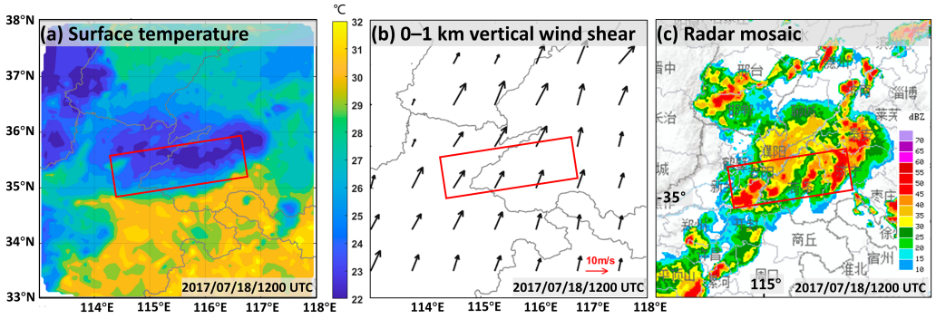
Vertical Wind Shear (VWS) Analysis
Rotunno et al. (1988)
Notes:
作者在此處並推論這些雨帶得以形成並具有如此走向的原因單純為由在1~3公里高之處的低層噴流對初始對流胞往下游(東北方)的平流作用所造成，而與RKW理論無關。
RKW理論告訴我們，當冷池所產生的渦度與環境垂直風切所產生的渦度彼此大小相同、旋轉方向相反時，對流上衝流得以具有最為直立(upright)的結構，稱為optimal updraft，在這樣的情況下，不穩定度能夠得到最完整的釋放，因此也是最有利於對流發展的型態，如右上方這張示意圖所示。但是在作者分析的這些個案中，冷池所產生的渦度與環境垂直風切所產生的渦度彼此旋轉方向相同，因此作者認為不適合使用RKW理論來解釋多重平行雨帶的發展。

Slide 20
Seasonal Distribution of MPRBs
Notes:
就如同其他種類的MCS，多重平行雨帶的數量與空間分布也會隨著季節的不同而改變。整體來說，多重平行雨帶的發生時間主要位於春季與夏季，在春季時(看圖上的紅點)，多重平行雨帶主要分佈於北緯30度以南的區域；而在夏季時(看圖上的黑點)，多重平行雨帶則主要分佈於北緯30度至北緯40度之間，以及海南島西北方的北部灣；而在冬季時(看圖上的藍點)，多重平行雨帶則主要分佈於北部灣。
而就initiation type與differentiation type而言，其季節變化的形式差異並不大，均與先前所述相同。

Slide 21
Temporal Distribution of MPRBs
major peak
minor peak
decreased rapidly
major peak
minor peak
78%
shorter life cycle
longer time lag
Notes:
就年際變化而言，我們可見2017年夏季的多重平行雨帶數量約是其他年份的兩倍；就月份變化而言，其數量具有雙峰的結構，主要的peak發生在7月，共有40個個案，而次要的peak則發生在3月，共有19個個案。同時，不管是哪一種類型的多重平行雨帶，其數量在7月以後都會迅速遞減，也就是我們在上一頁中提到的，多重平行雨帶主要發生的季節為春季與夏季；就日變化而言，其數量同樣具有雙峰的結構，主要的peak發生在半夜(約23時至2時)，而次要的peak則發生在早上(約8時至11時)，其中differentiation type的雙峰情況又較initiation type更為清楚。
就生命期而言，可以發現多重平行雨帶是屬於短延時的降水系統，統計上大約有78%的多重平行雨帶在兩小時之內就會消散，而differentiation type的生命期又較initiation type更短一些。
再來，我們已知多重平行雨帶的前身為MCS，由圖(e)，可知隨後將發展成initiation type與differentiation type多重平行雨帶的MCS在一日當中生成的時間其實差異不大；但根據圖(f)，也就是「MCS生成」與「多重平行雨帶生成」這兩件事情之間的時間差來看，由於differentiation type的時間差約為5~11小時，長於initiation type的1~2小時，因此在下午生成的MCS會傾向在半夜發展出differentiation type的多重平行雨帶，而在晚上生成的MCS則會在隔天的早上發展出differentiation type的多重平行雨帶，造就了differentiation type在圖(c)中明顯的雙峰結構。

Slide 22
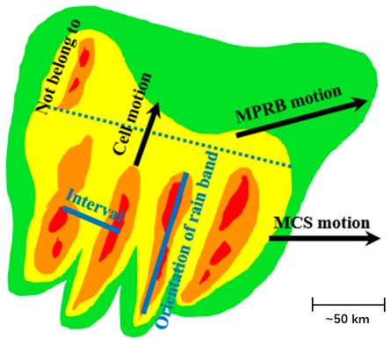
Movement Direction and Speed of MPRBs
mostly below 16 m/s
75%
Notes:
接下來我們看到的是多重平行雨帶在移動方向與速度上的統計結果。在盛行風的作用之下，大部分的多重平行雨帶在移動上都具有往東的分量，約佔了75%；在移動速度方面，大部分的多重平行雨帶之移速都小於16 m/s，最普遍者為4 m/s至8 m/s，平均移速為11.5 m/s，比東亞地區颮線的移動速度12~16 m/s略慢一些，然而如果我們看的是它內部細部的雨帶，也就是這張圖中的每一個cell，可以發現其最普遍的移速為8 m/s至12 m/s，相較於整體的MPRB而言略快一些。
最後根據圖(d)，我們可以發現多重平行雨帶與parent MCSs移動方向之間的角度以0度至10度最為普遍，代表絕大部分的多重平行雨帶與MCSs的移動方向幾乎相同，因此可以重複地通過同一地區，增加局地的累積雨量，稱為rainfall enhancement，稍後會看到相關的統計結果。

Slide 23
Morphology: Training Effect and Back Building
90%
69%
44%
29%
23%
24%
19%
more common in the differentiation type
Notes:
接下來我們講到的是多重平行雨帶的形態學。根據過往的研究顯示，training effect是多重平行雨帶最主要的形態，分成echo training與rainband training兩大種類，我們在一開始時有介紹過；而作者的研究亦顯示有高達90%的多重平行雨帶具有此特徵，其中，differentiation type所佔的比例(92%)略高於initiation type所佔的比例(89%)。
而在這90%具有training effect的多重平行雨帶中，以單純為echo training或單純為rainband training者在作者的統計分析中較為常見，僅有24%的個案同時具有echo training與rainband training的特徵，此為和過往研究的不同之處。
同時，作者亦有看到另外一種型態，我們稱之為back building，通常發生於MCSs產生之冷池的上風處，得以與環境盛行風產生輻合的地方，可以進一步分為對流胞始終新生於雨帶上風處的echo back building與對流胞始終新生於多重平行雨帶移動方向之上游處(反方向)的rainband back building兩大種類。作者的研究亦顯示有69%的多重平行雨帶具有back building的特徵，而且有62%的多重平行雨帶是透過back building的機制在其parent MCSs的冷池區域所生成，因此除了剛剛講過的環境水平風切與垂直風切以外，冷池在多重平行雨帶的生成過程中亦扮演了非常重要的角色。

Slide 24
Morphology: Back Building
shorter
longer
faster
slower
longest duration
slowest speed
Notes:
而back building的形態對於多重平行雨帶的影響主要反映在其移動速度與影響的時間上。根據作者的統計，double back building，也就是同時具有echo back building與rainband back building特徵者的移動速度會是最慢的，小於4 m/s的比例最高，因此可想而知，double back building持續的時間就會是最久的，大於3小時的比例最高。
如果我們比較的是單純的echo back building與rainband back building，可以發現rainband back building的移動速度相對較慢，因此持續的時間就會比較長，以防災的角度來看會是比較不利的back building類型。
其實這兩張圖就是很符合直覺的結果，back building會使系統的移動速度減慢，因此其延時就會被拉長，其中又以double back building的減速效果最為明顯。對於不具back building特徵的系統而言，其移動的速度最快，同時也很快就會消散，約有高達61%的個案之生命期不足1小時。

Slide 25
Morphology: Number of Rainbands
decreased rapidly
most common (33%)
Notes:
作者也針對了多重平行雨帶內部所含之雨帶數量及雨帶之間的間隔距離進行統計。就雨帶數量而言，以具有3~4條雨帶的個案為主，其中又以4條雨帶的類型最為常見，此時，我們可以發現differentiation type所含的雨帶數量會較initiation type多；同時，隨著內部所含的雨帶數量增加，個案的數量也會隨之減少。
就雨帶之間的間隔距離而言，可以發現不管我們看的是整體、initiation type或differentiation type，雨帶之間的距離大約都落在30~50公里之間，彼此的差異並不明顯。

Slide 26
Precipitation Features of MPRBs
max.
39 mm
enhanced effect: 71%
All MPRB periods contain peak rainfall conditions.
MPRB period
MPRB period
MPRBs apparently enhance the hourly rainfall.
MPRB period
MPRB period
Notes:
最後，我們看到的是多重平行雨帶在降雨特徵上的統計結果。一般而言，多重平行雨帶的出現往往會造成累積雨量的增加，由圖(a)，我們可知其最大的一小時累積雨量可以達到160毫米左右，而平均值則約為39毫米。同時，在北緯30度以南的多重平行雨帶不論在最大的或平均的一小時累積雨量上，都較在北緯30度以北者大。
圖(b)則是MPRB period與相鄰的非MPRB period之間的最大時雨量比較(兩者with the same length of time)，我們可以發現整體來說，在MPRB period內的最大時雨量相較於非MPRB period內的最大時雨量有所增加的個案佔了71%，其中增加超過5毫米者佔了50% (17% + 33%)，而增加超過10毫米者則佔了33%。
下方的四張圖則為四個不同個案的逐時累積雨量圖，據此我們發現在所有的MPRB period中，都可以看到降水的極值存在，呼應了先前所述之「多重平行雨帶的出現往往會造成累積雨量的增加」。

Slide 27
Precipitation Features of MPRBs
Notes:
那當多重平行雨帶具有training effect或back building的特徵時，對其時雨量有沒有什麼影響呢?會增加的更多嗎?答案是，會的。
左圖描述的是training effect與時雨量之間的統計結果，右圖描述的則是back building與時雨量之間的統計結果，我們可以很明顯地看到不論是training effect或back building，相比於沒有這些效果的多重平行雨帶個案而言，其時雨量都較高，尤其又以double training與double back building所造成的rainfall enhancement效果最為顯著。
而就如同先前所述，back building之所以可以產生rainfall enhancement，主要是與其會減慢系統的移速並增加duration所致。

Slide 28
Summary
The MPRBs were divided into initiation type and differentiation type according to their formation patterns, and nearly two-thirds of the cases were of the differentiation type.
Background circulations rather than terrain impact may have played an important role in the formation of high-frequency areas of MPRBs. Such background circulations include the horizontal wind shear, the southwesterly low-level jet at 850 hPa, and the low-level vertical wind shear.
Resulting from their slower movement as well as training effects, especially band training effects, MPRBs impose an enhanced effect on precipitation.
Fortunately, the duration of MPRBs is relatively short, which may have helped alleviate (緩和) the possibility of severe rainfall accumulation.
Notes:
多重平行雨帶可以依照其形成過程的不同而區分為兩類，其一為initiation type，其二則為differentiation type，在作者於2016年至2020年總共五年的分析中，約有將近三分之二的個案屬於differentiation type。
對於多重平行雨帶的生成、分布與走向而言，最重要的影響因子為背景綜觀尺度的流場，包含了水平風切、850 hPa等壓面處的低層西南風噴流，以及低層大氣的垂直風切，其中又以0~1公里的垂直風切貢獻最大，而其機制主要與對流胞的平流作用相關，並不適合利用RKW理論來解釋。(當然，冷池的影響也是另外一個重要的因素)
最後，由於多重平行雨帶往往因training effect或back building的作用而使移動速度減慢，因此其對於局地的降水常有增強的效果，稱為rainfall enhancement；不過幸好其生命期(或說降水延時)通常都比較短，甚至小於1小時，因此在某種程度上可以降低發生極端劇烈降水的可能性，就防災的角度而言是有利的。

Slide 29
References
Gallus, W. A., Snook, N. A., & Johnson, E. V. (2008). Spring and summer severe weather reports over the Midwest as a function of convective mode: A preliminary study. Weather and Forecasting, 23(1), 101-113.
Parker, M. D., & Johnson, R. H. (2000). Organizational modes of midlatitude mesoscale convective systems. Monthly weather review, 128(10), 3413-3436.
Rotunno, R., Klemp, J. B., & Weisman, M. L. (1988). A theory for strong, long-lived squall lines. Journal of Atmospheric Sciences, 45(3), 463-485.
Notes:
此格式為APA第七版，與AMS規定之格式略有不同。

